Slide 1
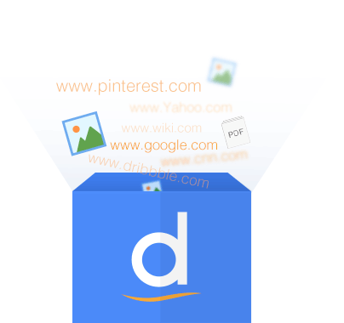
Toolbar heute: Social BOOKMARKING
Stefanie Storch M.A.
Projektkoordinatorin Learning Lab an der TH Nürnberg

Slide 2
Was ist Social Bookmarking?
Was ist „Bookmarking“?
Lesezeichen auf Internet Seiten setzen und verwalten
Geschieht i.d.R. individuell und im lokalen Browser Ihres PC, Tablet oder Smartphone
Was, wenn ich mehrere Geräte verwende?
Wie können alle Lesezeichen von allen Geräten aus genutzt werden?
Die Lösung: Bookmarks werden im Internet gespeichert
Sie können dort privat oder öffentlich geschaltet werden
Und damit ist man schon ganz nahe an „social“!
Bei öffentlichen Bookmarks kann auf die Vorarbeit anderer aufsetzen!

Slide 3
Social Bookmarking
“I love social bookmarking, for example, not just as a personal knowledge management tool, but as a way of both sharing and discovering resources and expertise.
When I select a site to bookmark, select a snippet, add tags, I am doing something that I need to do for my own interest.
But when Diigo, delicious or the newer curation sites make it possible for me to make my decisions public at no additional financial or time cost to me, then my decisions aggregate with the decisions of others.”
‒ Henry Jenkins
See more at: http://henryjenkins.org/2012/08/how-did-howard-rheingold-get-so-net-smart-an-interview-part-three.html

Slide 4
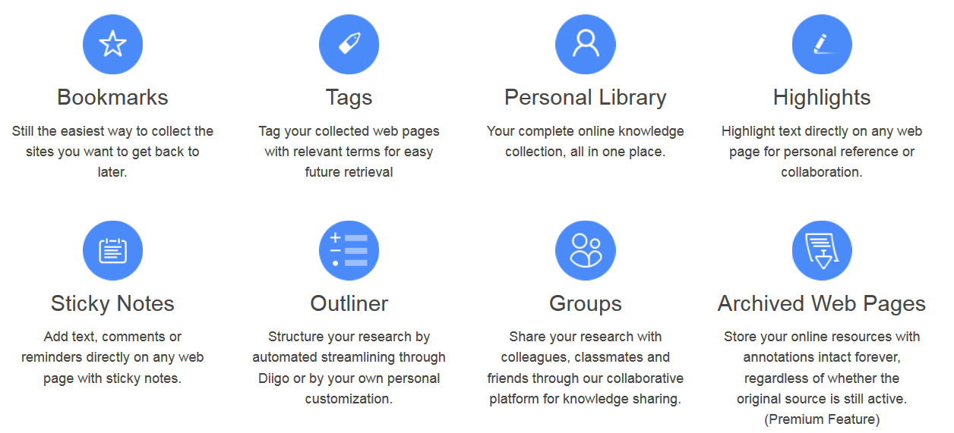
Social Bookmarking: typische Features (Beispiel diigo: www.diigo.com)
Source: https://www.diigo.com/, abgerufen am 11. Nov 2015

Slide 5
Schauen wir uns das doch mal an! www.diigo.com

Slide 6
Arbeiten mit der S.B. Plattform diigo
Das Profil
Registrieren/anmelden
Übersicht
Friends („ Follower“)
Page bookmarken
Add
Hinweis auf Add-on
Tags vergeben
→ ca. 2-3, Klassen in „“
privat oder öffentlich („My Library“ vs. „Library“)
Inhalte/Nutzer finden („Social“)
Inhalte: Discover → Community
Personen: → Network → Search
Google Suche: Beispiel Howard Rheingold („Follow me“)
Gruppen
Profil einer Gruppe
Öffentliche und private Gruppen
Bookmarking in Gruppen
Gruppen zu „großen“ Themen
Suchen in Gruppen
www.diigo.com

Slide 7
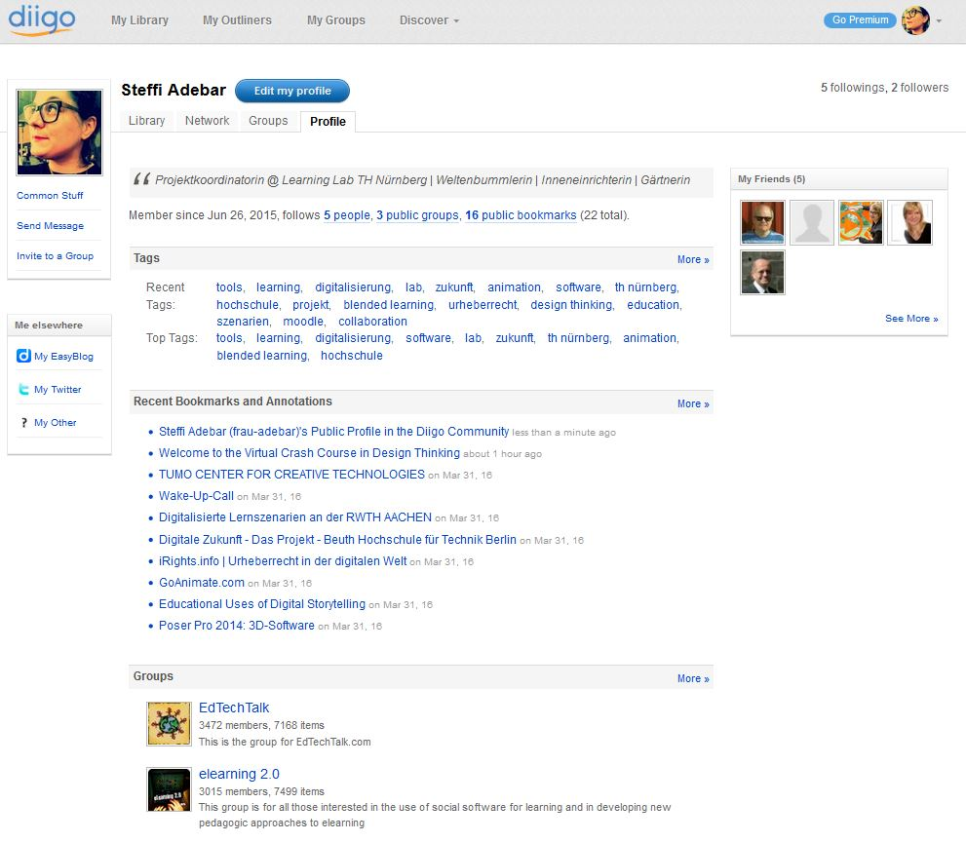

Slide 8
Lehr-/Lernszenarien
Recherche-Aufgabe, z.B.
Finden und kommentieren Sie die Ihrer Meinung nach zehn besten Videos zum Satz von Stokes
Stellen Sie fünf besten Quellen zum Thema „digital curation“ in einer Liste zusammen, kommentieren Sie diese und posten Sie diese im Forum des Kurses in Moodle
In individuell oder Gruppenarbeit
Persönliche Sammlung von Links zusammenstellen (PLE)
Welche auf dem Internet verfügbare Quellen kann ich für mein Lernen, Arbeit, Forschung nutzen
Wie heißen die Top-Experten (regional, national, international), welche Top-Bücher und Papers gibt es?
Von stark individuell, über Gruppen, bis hin zu semesterübergreifendem Vorhaben
Ergänzendes Material zur Vorlesung kommentiert semesterbegleitend sammeln, kommentieren und bereitstellen
Links auf Websites, Blogs, Tweets, Artikel, Videos, Podcasts … alles an einer Stelle
Als kollektives, studentisches Vorhaben; gute Vorbereitung f. Prüfung

Slide 9
Vielen Dank für Die Aufmerksamkeit
NUN LASSEN SIE UNS DISKUTIEREN UND AUSPROBIEREN

Slide 10
